Slide 2
Каждый год мы с родителями участвуем в шествии бессмертный полк

Slide 3
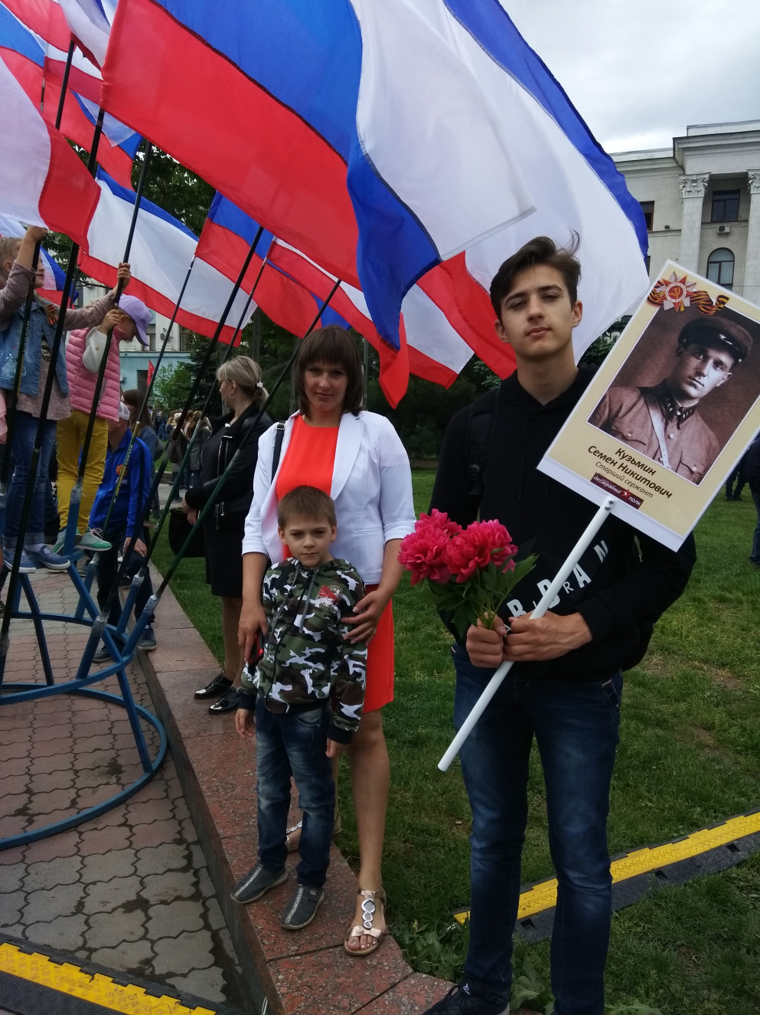
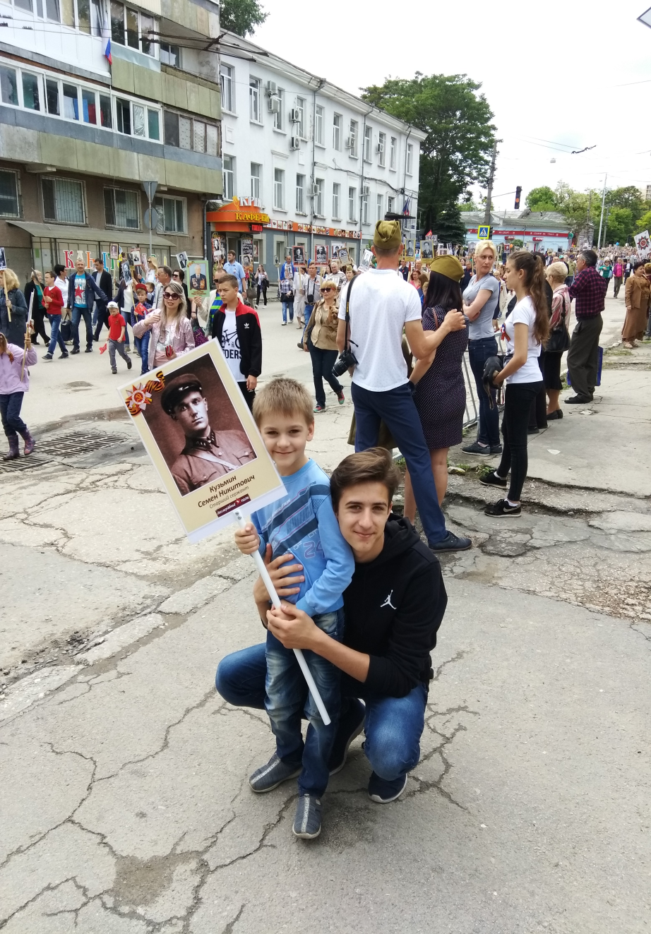

Slide 4
Сержант Алешкевич Иван Афанасьевич родился: Белорусская ССР, Бобруйская обл., Краснослободский р-н, Бучатинский с/с, д. Бучатино место призыва: Краснослободский РВК, Белорусская ССР, Минская обл., Краснослободский р-н награды: Медаль «За отвагу» Медаль «За боевые заслуги», Орден отечественной войны 1 степени
Сержант Алешкевич Иван Афанасьевич мой прадедушка (отец дедушки по линии отца)
родился: в 1906г. Белорусская ССР, Бобруйская обл., Краснослободский р-н, Бучатинский с/с, д. Бучатино место призыва: Краснослободский РВК, Белорусская ССР, Минская обл., Краснослободский р-н награды: Медаль «За отвагу» Медаль «За боевые заслуги», Орден отечественной войны 1 степени

Slide 5
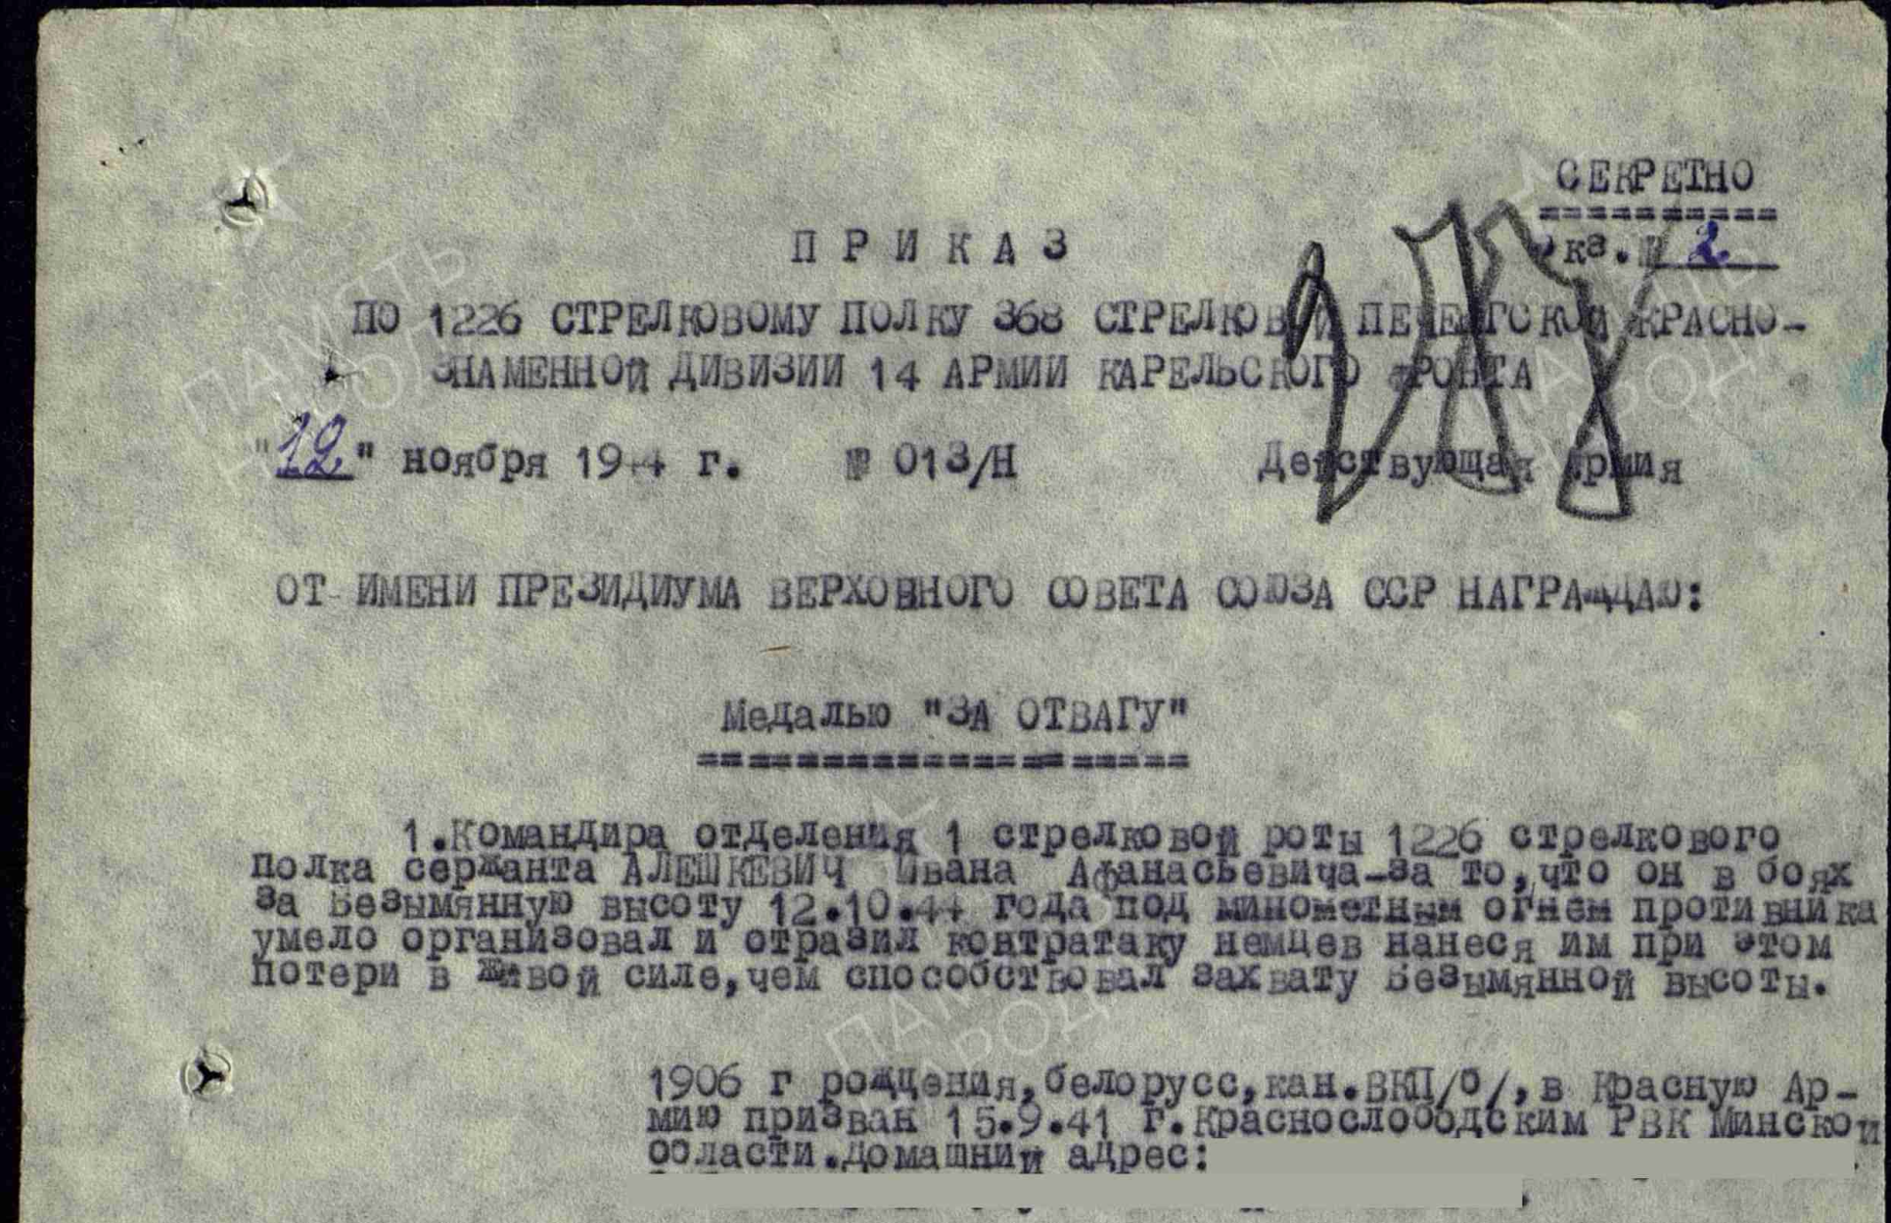

Slide 6
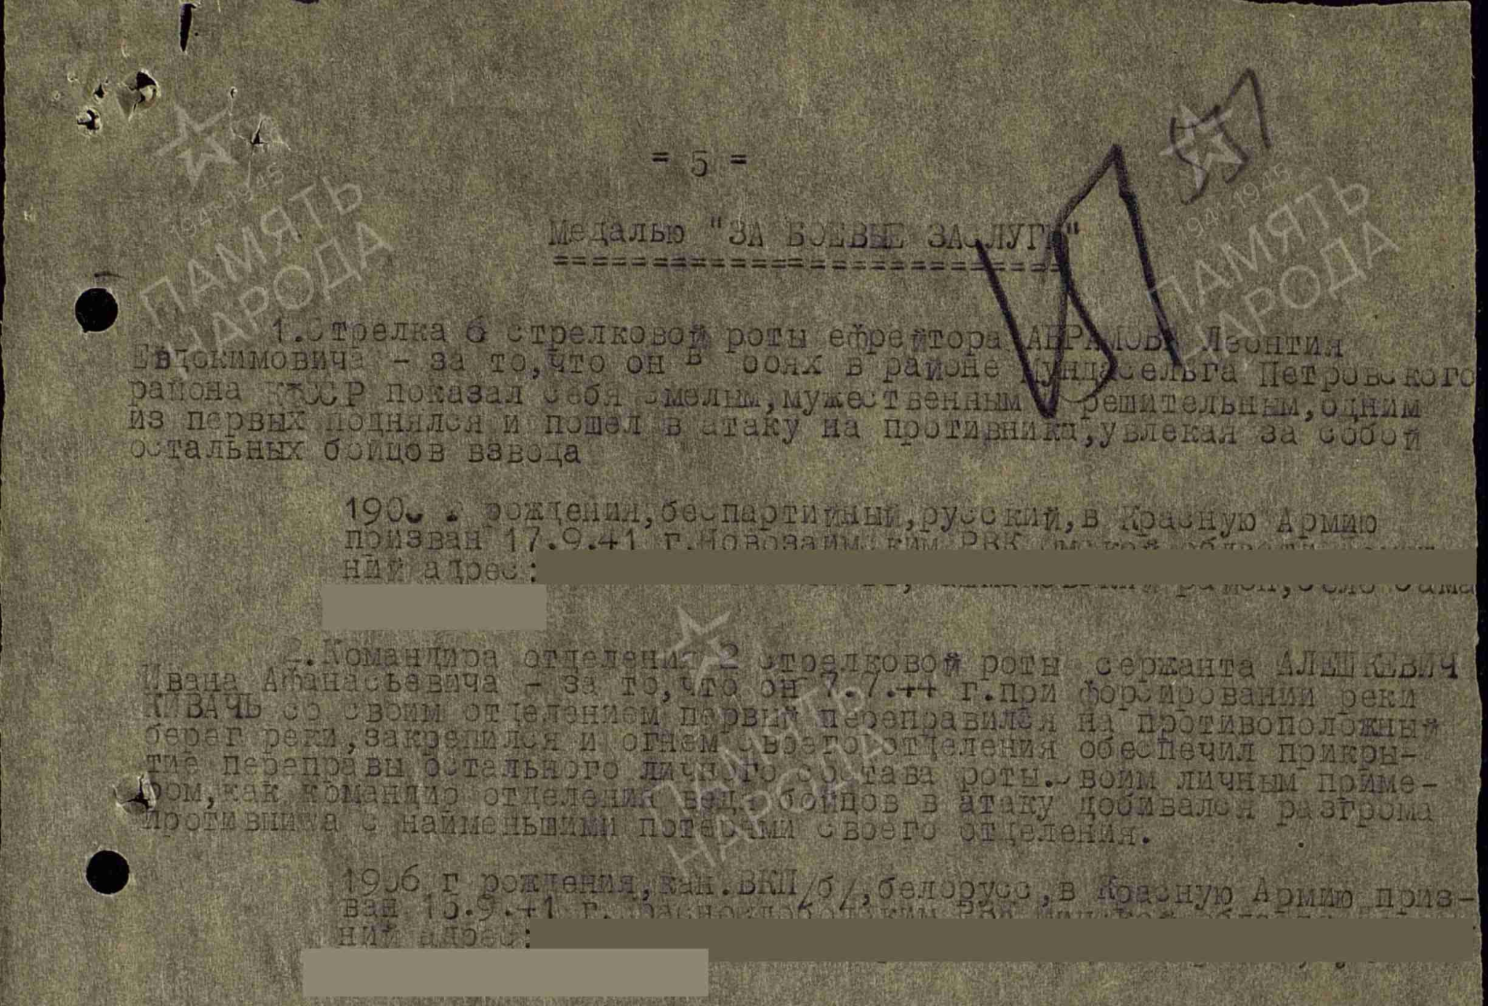

Slide 7
Сержант Алешкевич Иван Афанасьевич
Прошел всю войну и остался жив
Прошел боевой путь в рядах 1226 сп 368 сд 14 А КарФ (1226 сп, 368 сд, 14 А КарФ, 14 А, КарФ); 1226 сп 368 сд 32 А КарФ (1226 сп, 368 сд, 32 А КарФ, 32 А, КарФ)
Участвовал в сражениях:
- в Смоленском оборонительном сражении с 03 июля 1941 г. - 9 сентября 1941г.
- в оборонительном сражении под Москвой и на малоярославецком и можайском направлениях 02 октября 1941г. – 5 декабря 1941г.
- в разгроме финских войск в Карелии. Июнь-июль 1944 г. (01.06.1944 - 31.07.1944)
- В Свирско-Петрозаводской наступательной операции 31.07.1944 - 09.08.1944

Slide 8
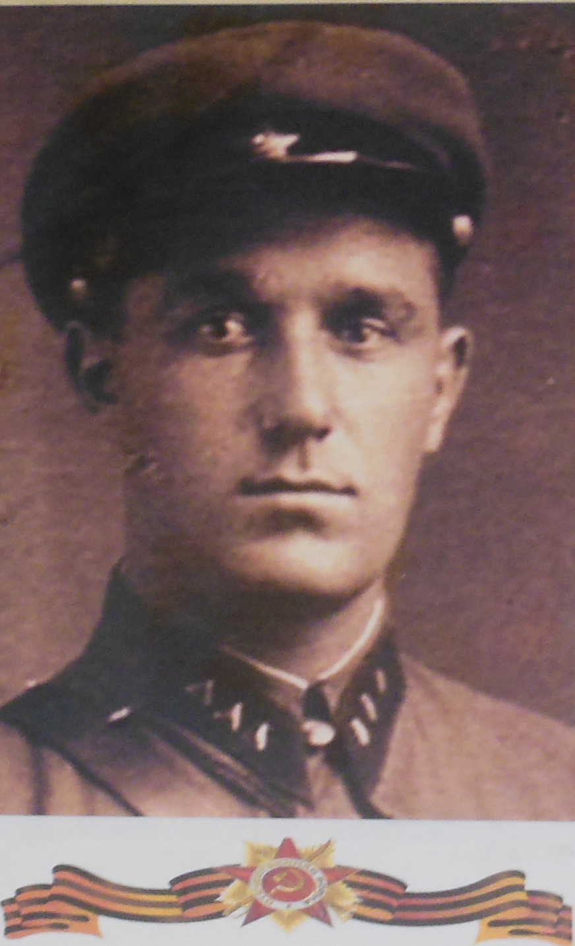
Старший сержант
Кузьмин
Семен Никитович
мой прадедушка (отец дедушки по линии отца) родился: в 1914г.
Крымская АССР, г. Белогорск место призыва: Белогорский РВК, Крымская АССР.
Воевал с первых дней в Крыму, попал в окружение под г.Джанкоем, вышел из окружения и пробрался в Зуевские леса, воевал в партизанском отряде, который в 1944 году был разбит немцами, а все уцелевшие попали в плен и были увезены в концлагерь под Симферополем в совхоз Красный.
пропал без вести в апреле 1944 года, дома ждала жена и 2 детей
О наградах и боевом пути ничего не известно

Slide 9
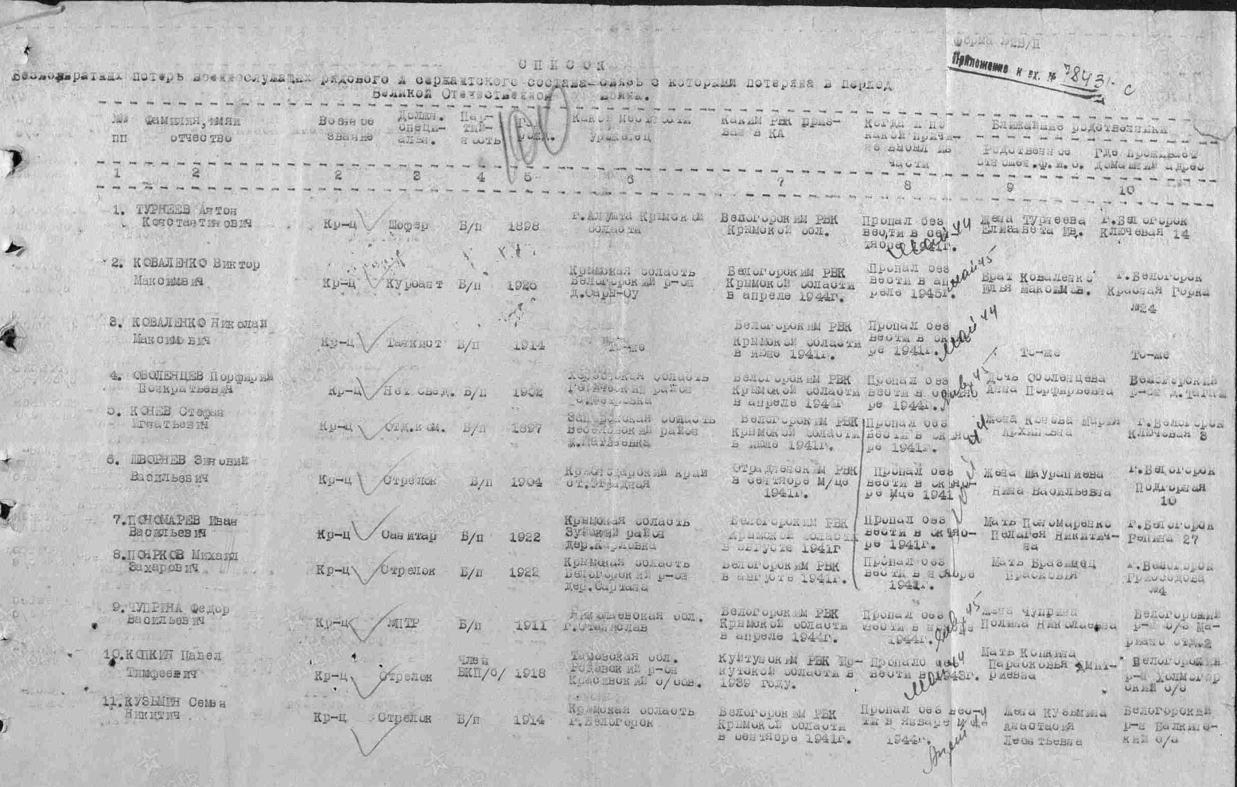

Slide 10
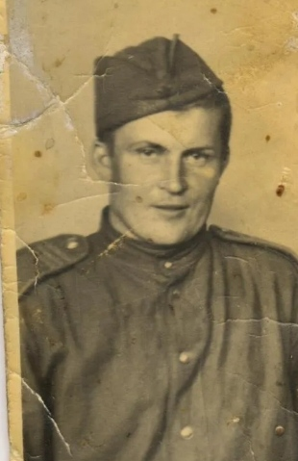
Гв. Сержант
Володин Павел Андреевич
Дата рождения: 1912г.
Место рождения: Сталинская обл., Старабешевский р-н, с. Покрово-Кирски
Место призыва: Успенский РВК, Украинская ССР, Ворошиловградская обл., Успенский р-н Воинское
Наименование награды :
Медаль «За боевые заслуги»

Slide 11
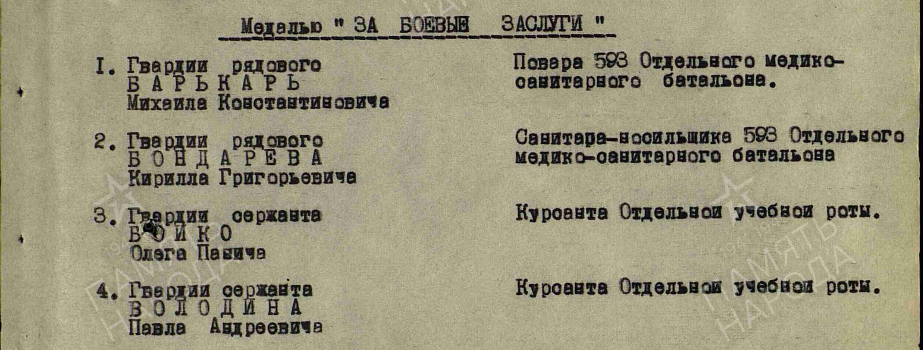

Slide 12
Гв. Сержант
Володин
Павел Андреевич
(родной брат моей прабабушки)
Прошел всю войну и остался жив
Прошел боевой путь в рядах Воинской части 86 гв. сд
(86 гв. сд)
Участвовал в сражениях:
под Мариуполем, в Херсонской области, в Одессе, в Кишиневе, в Бухаресте, в Будапеште и Праге.
Является почетным гражданином города Прага

Slide 13
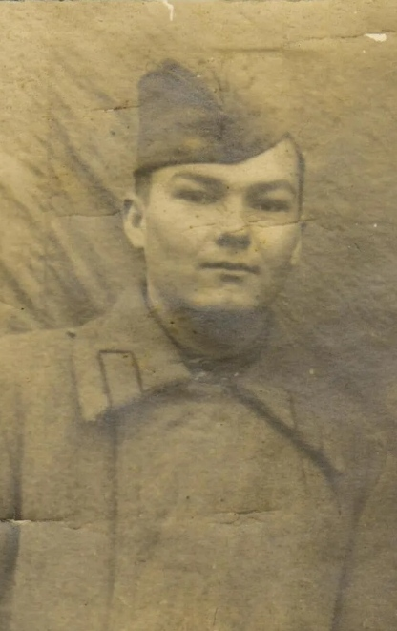
Гв. рядовой
Володин Александр Андреевич
1924 г.р.
Место рождения Сталинская обл., Старо-Бешевский р-н, с. Покрово-Киреево; Сталинская обл., Старо-Бешевский р-н, с. Покрово
Место призыва Сталинская обл., Успенский РВК; Успеновский РВК, Украинская ССР, Сталинская обл.
Имеет награды: медаль «За отвагу», Медаль «За боевые заслуги»
Записан в «Книга памяти. Город-герой Севастополь.Том 2. стр.341»

Slide 14
Гв. рядовой
Володин
Александр Андреевич
(родной брат моей прабабушки)
Прошел боевой путь в рядах воинской части 192 гап; 87 гв. Сд
Участвовал:
в Мелитопольской операции (подрыв на р.Молочная) октябрь 1943г.
- Никопольско-Криворожской наступательной операции. 30.1-22.2.44 г.
- Разгроме на правобережной Украине. февраль-март 1944 г.
- Разгроме немецко-румынских войск в Крыму Апрель-май 1944 г.
в боях за Севастополь.
В районе села Бельбек, был ранен и умер от ран в госпитале 4 мая 1944г. Александру не было и 20 лет.
место захоронения: Крымская АССР, Бахчисарайский р-н, Голюмбейский с/с, с. Голюмбей, выс. 120,5, у подножия, 20 м от дороги, могила № 16, верхний ряд, 8-й с западной стороны

Slide 15
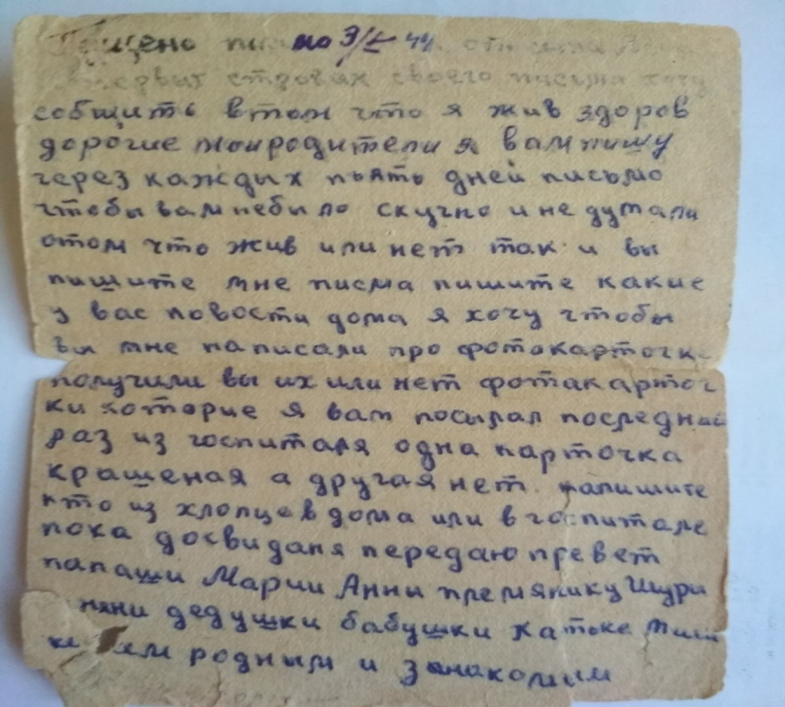
Сохранилось письмо, которое писал с фронта
В первых строках своего письма хочу сообщить в том что я жив, здоров, дорогие мои родители. Я вам пишу через каждые пять дней письмо, что бы вам было не скучно и не думали о том, что жив или нет. Так и вы пишите мне письма. Пишите какие у вас новости дома. Я хочу что бы вы написали мне про фотокарточки, получили вы их или нет. Фотокарточки которые вам посылал последний раз из госпиталя. Одна карточка крашеная, другая нет. Напишите кто из хлопцев дома или в госпитале. Пока досвидания. Передаю привет папаше, Маше, Анне, племяннику Шуре, няне, дедушке, бабушке, Катьке всем родным и знакомым.

Slide 16
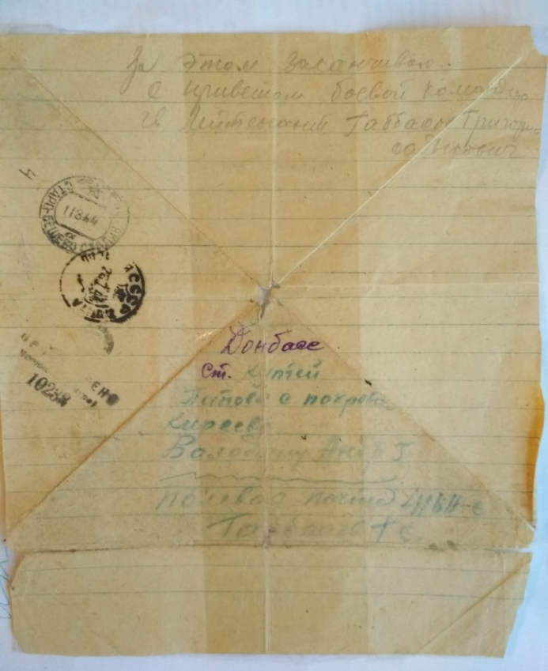
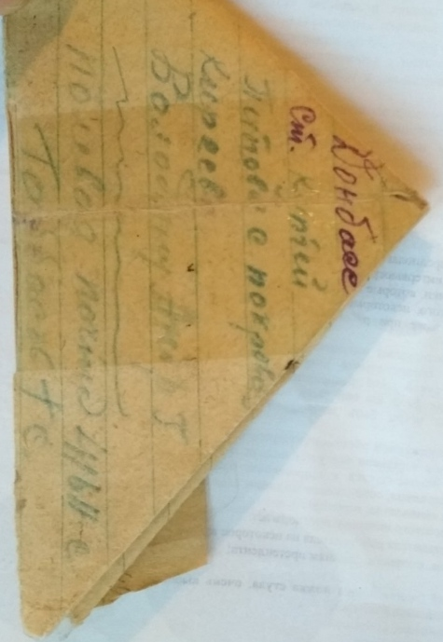
письмо, которое писал командир отцу
Привет с фронта! Здравствуйте дорогой уважаемый Андрей Гаврилович. Разрешите передать Вам пламенный гвардейский привет. Желаю Вам здоровья и успехов на работе. Я получил письмо которое Вы писали командиру части. Ваш сын Александр был в моём подчинение около трёх месяцев. Я его любил как родной брат. Защищали родину вместе. Он был самым лучшим в моем подразделении. Он работал, выполнял боевой приказ как велит Родина, был представлен к правительственной награде. Во время освобождения Крыма и штурма города Севастополь он героически погиб за Родину. Мы за Вашего сына отомстим, положим нескольких фрицев. Если потребуется мы тоже отдадим свои жизни за Родину. Похоронили Вашего сына в Крыму возле города. За этим заканчиваю.
С приветом боевой командир гвардии лейтенант Габбасы Григорий Садыкович.

Slide 17
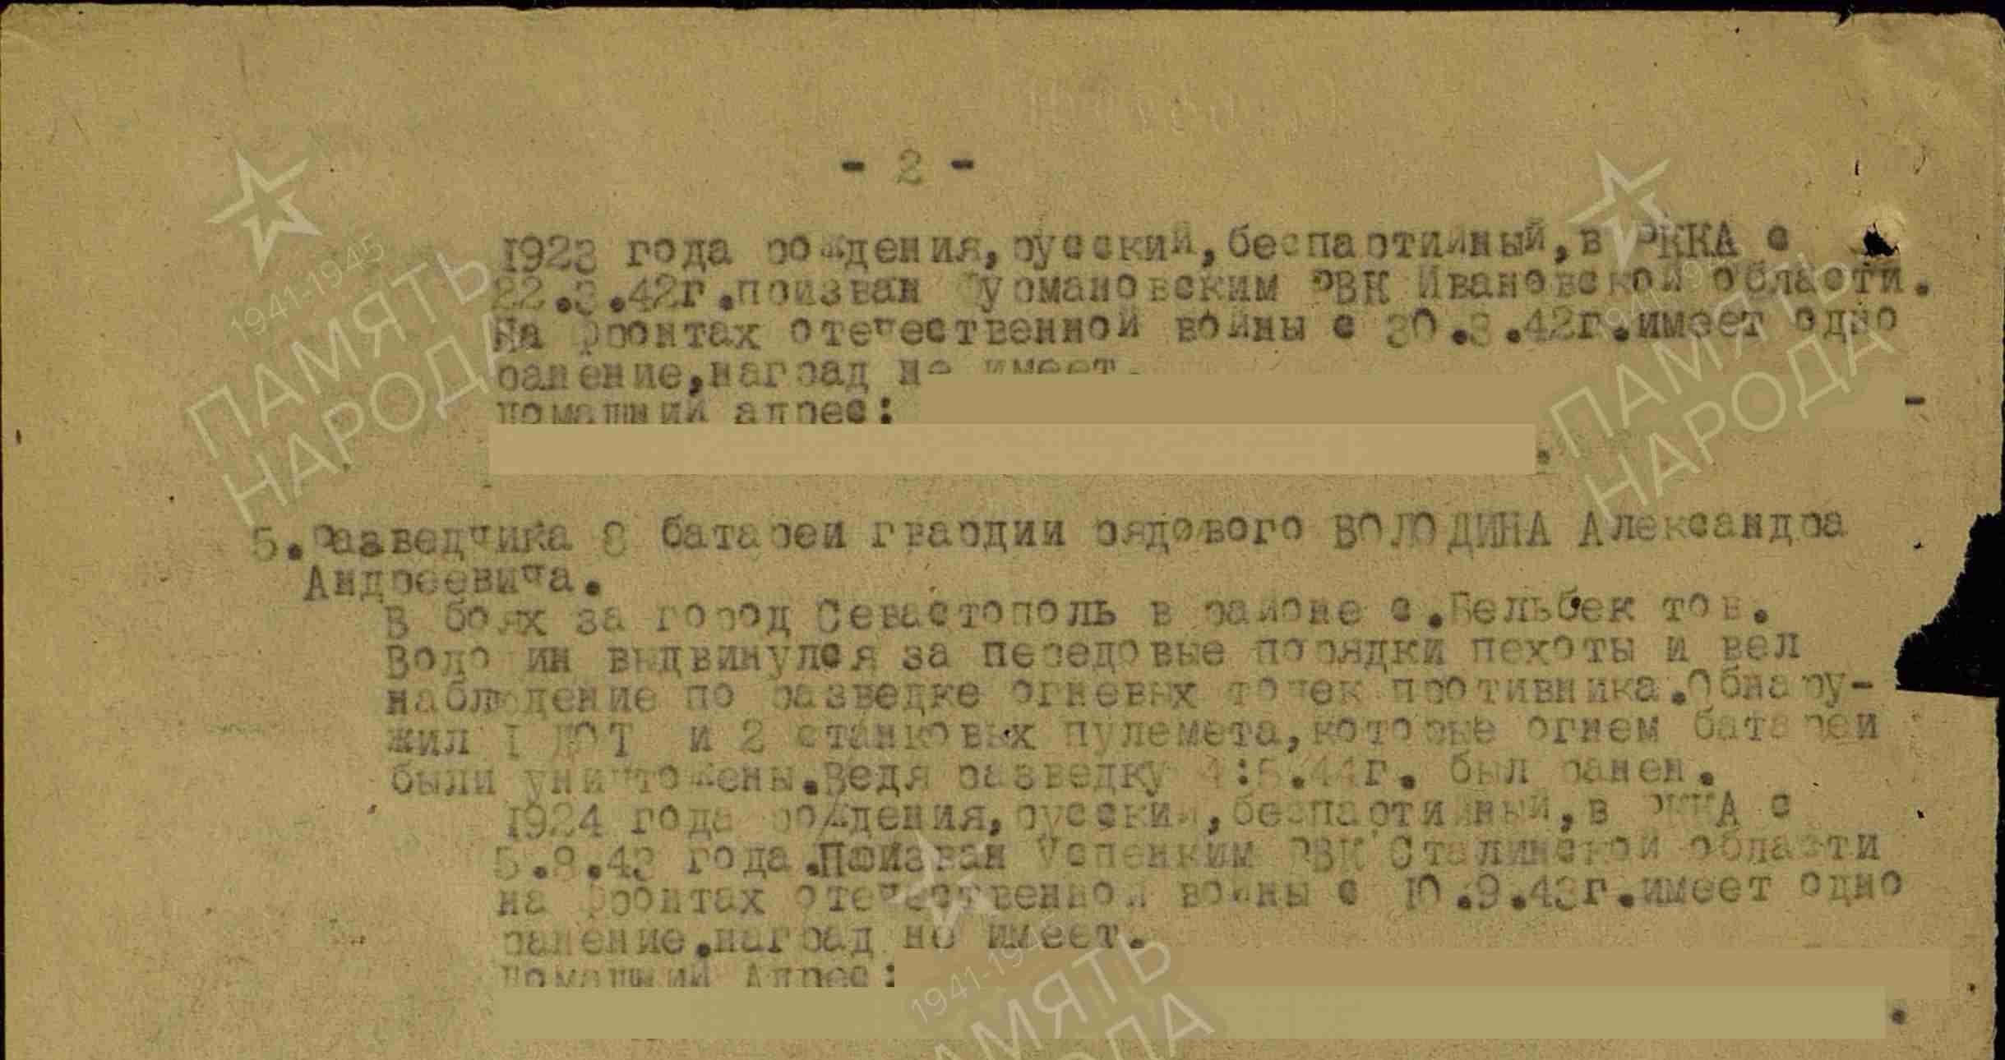
Награжден медалью «За отвагу»

Slide 19
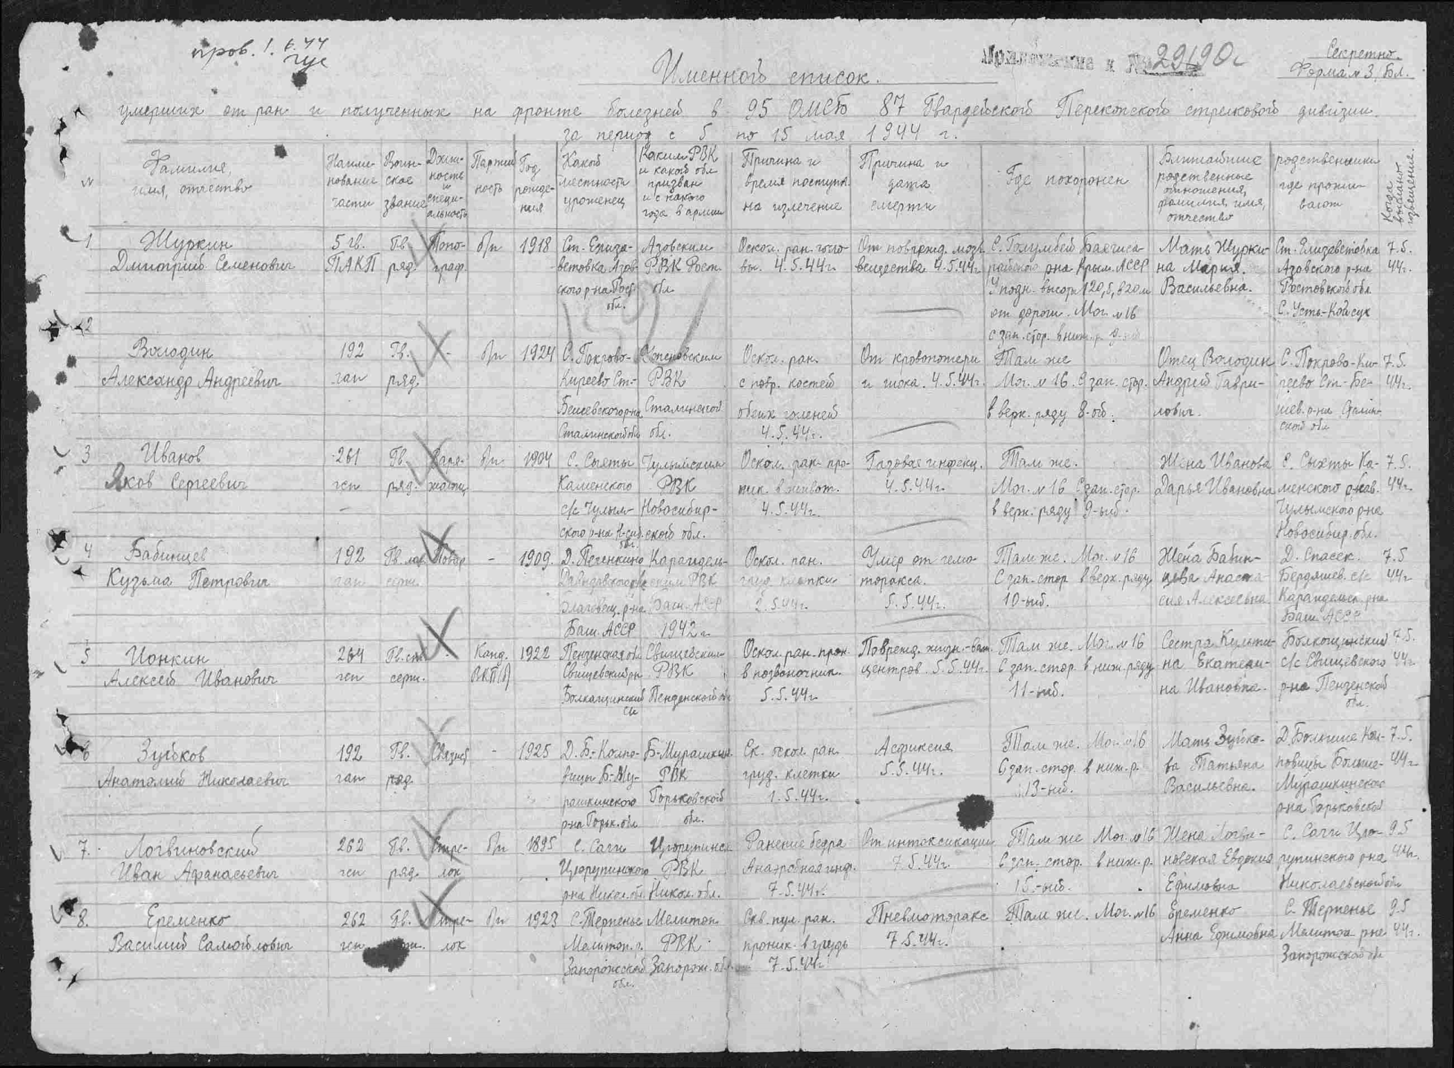

Slide 20
Все-таки причастность к истории страны сильнее ощущаешь через историю своей семьи. Не по рассказам из книжек, фильмов, учебников по истории (они, конечно, тоже важны), а по фото из семейного альбома, из рассказа прабабушки, из воспоминаний деда. И когда 9 Мая за столом собирается семья и говорит о войне и о своих героях на этой войне, лучший воспитательный момент и придумать сложно.
«Нет в России семьи такой, где б не памятен был свой герой…»
Пожалуй, точнее и лучше не скажешь.

